Slide 1
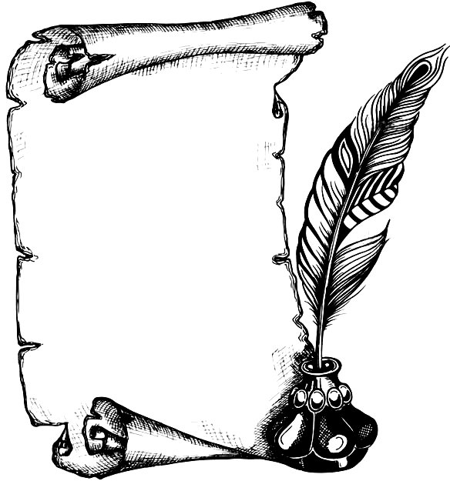
Викторина
«Как учились на Руси»

Slide 2
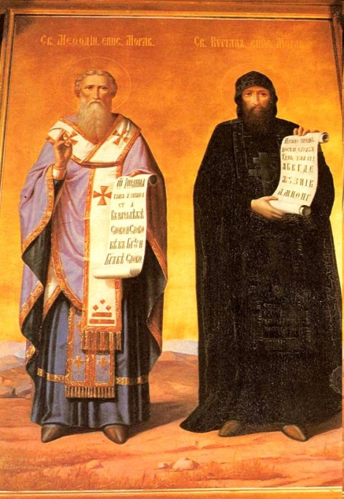
Назови основоположников славянской письменности
Кирилл и Мефодий

Slide 3
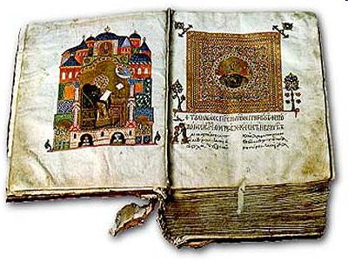
Назовите дату рождения славянской азбуки
863 год

Slide 4
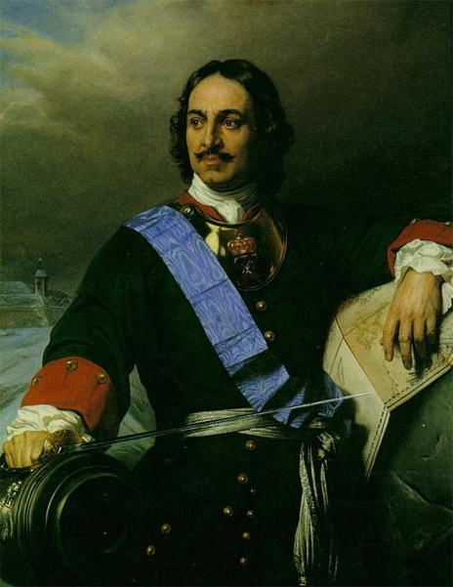
Какой русский царь ввёл новый гражданский шрифт и сделал буквы похожими на современные?
Петр I

Slide 5
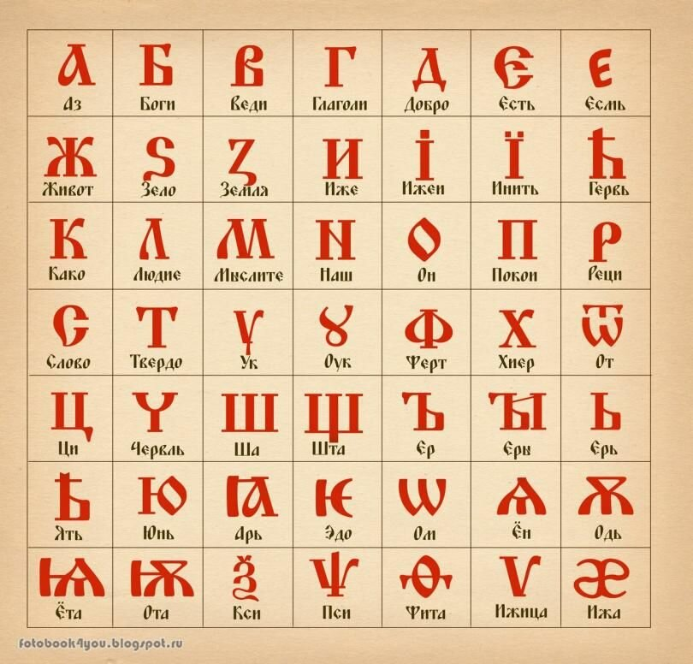
Как называется одна из славянских азбук, которая стала основой русского алфавита?
Кириллица

Slide 6
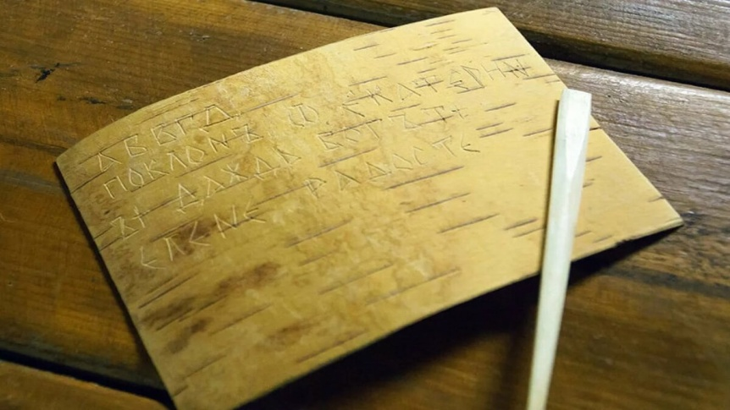
Кору какого дерева использовали на Руси в качестве писчего материала?
Береста, кора берёзы

Slide 7
Какая буква появилась ещё в конце XVIII в., но её официально утвердили только в 1956 г.?
ё

Slide 8
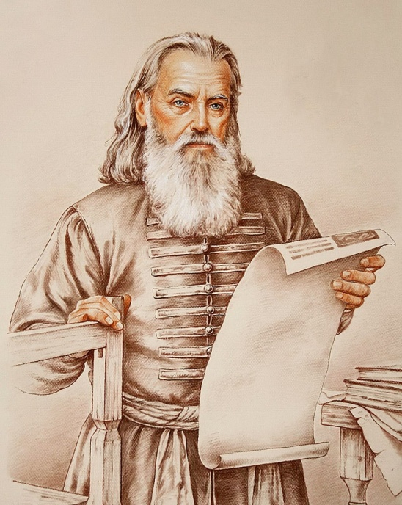
Кто был русским первопечатником?
Иван Фёдоров

Slide 9
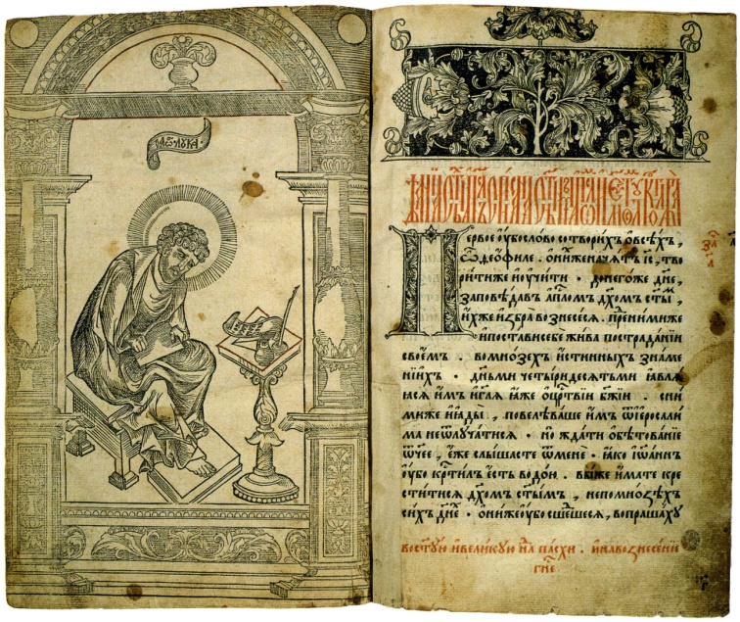
Как называлась первая русская печатная книга? Когда она вышла?
«Апостол». 1564 г.

Slide 10
Что являлось предшественником карандаша?
Перо

Slide 11
Доскажи пословицу
Азбука – наука,
Грамоте учиться…
Что написано пером…
Побольше грамотных…
Без муки…
Без муки

Slide 12
Доскажи пословицу
Азбука – наука,
а ребятам мука.
Грамоте учиться…
Что написано пером…
- не вырубишь топором.
нет науки.
Побольше грамотных…
всегда пригодится.
поменьше дураков.
Без муки…
Без муки

